Slide 1
미국 뉴욕, 시애틀 시장선거를 통해 본 진보정책 동향

Slide 2


2010년대 이후 각 국의 정치 지형 : 극중 현상유지 세력 vs 극우 도전세력

Slide 3
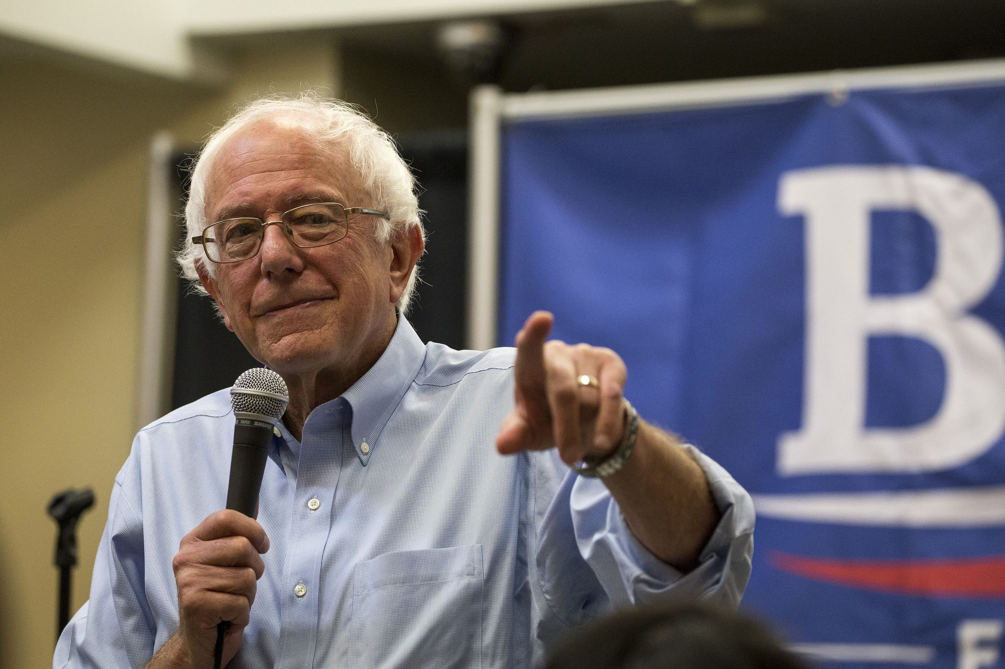
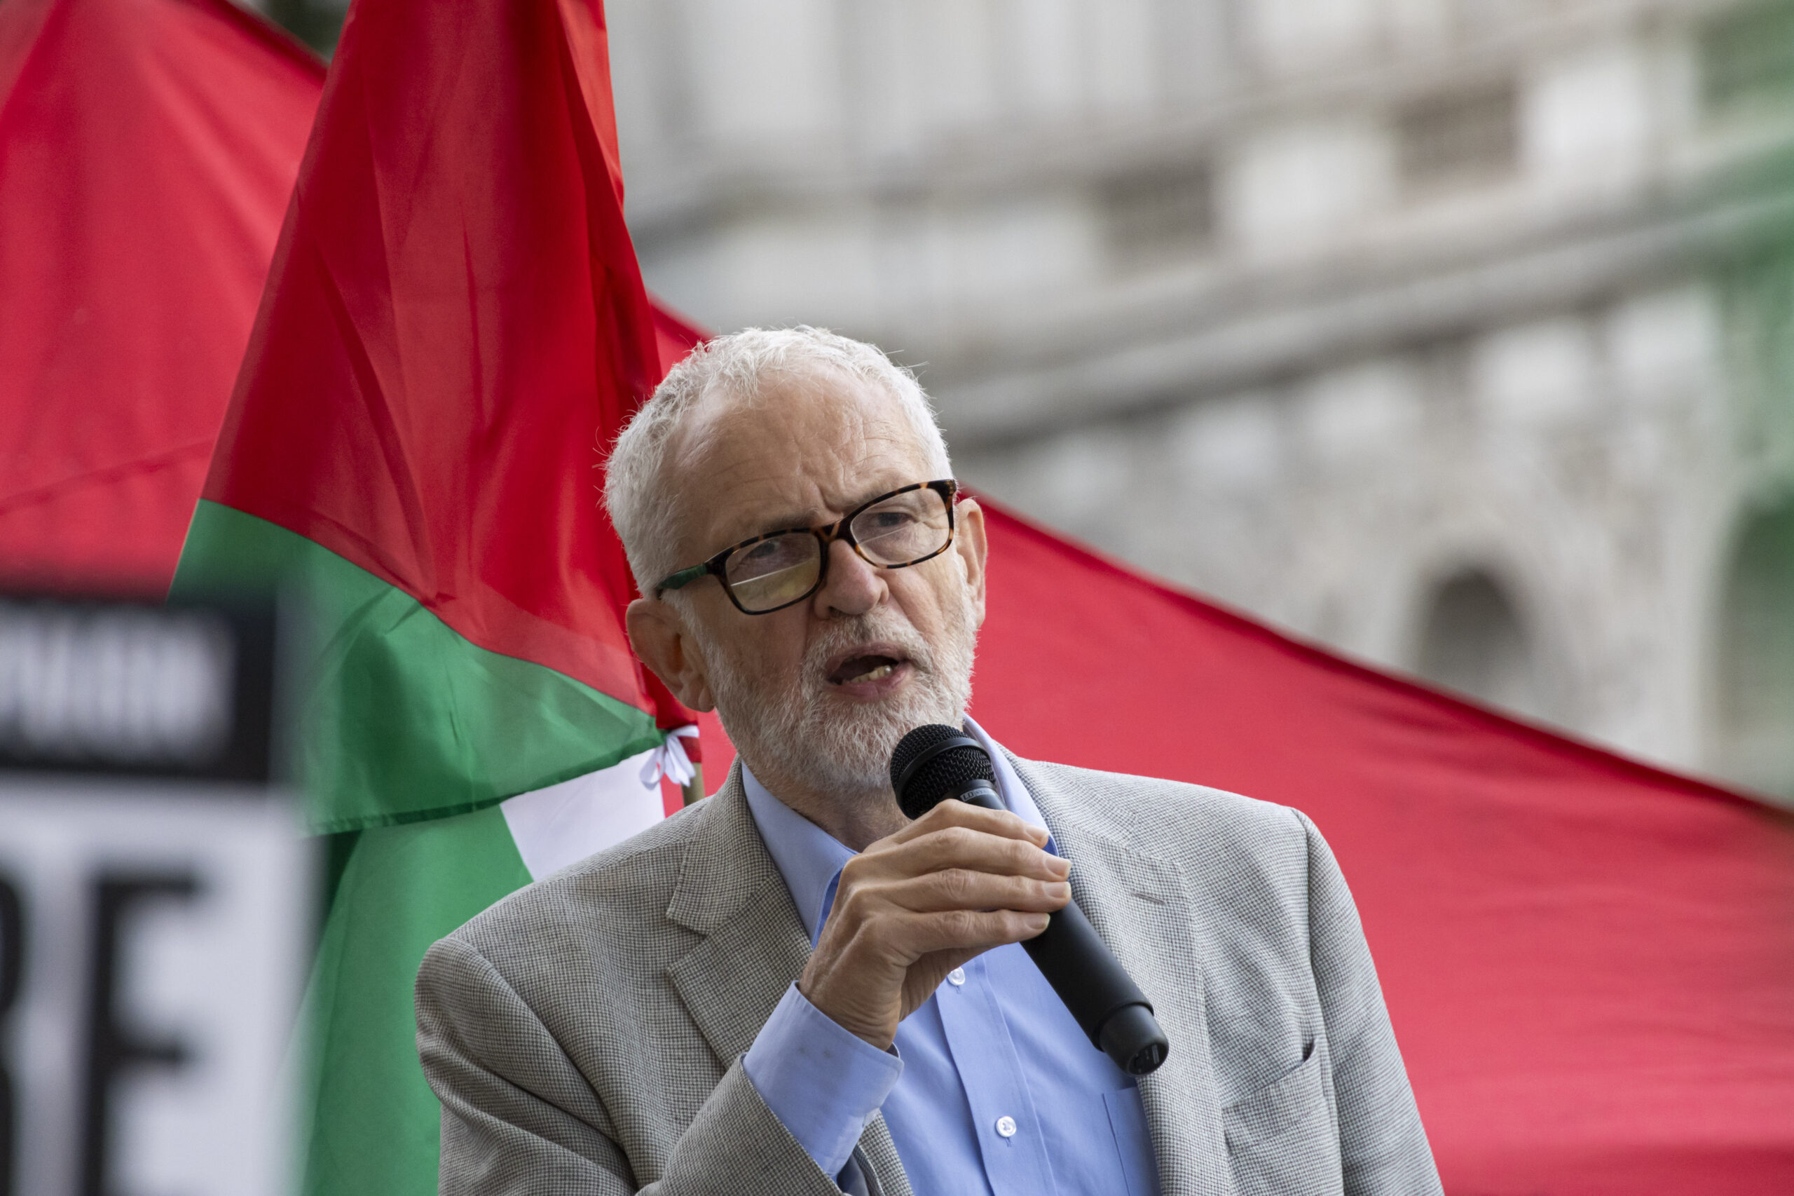
또 다른 도전 세력

Slide 4


2025년 미국 뉴욕, 시애틀 시장 선거 : 조란 맘다니 / 케이티 윌슨

Slide 5
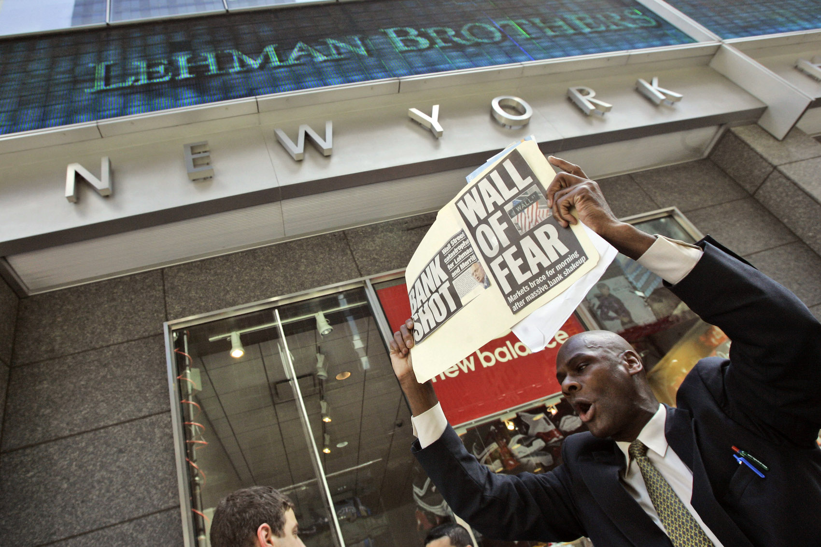
미국, 서유럽과 한국의 분기점 : 2008년 금융위기

Slide 6
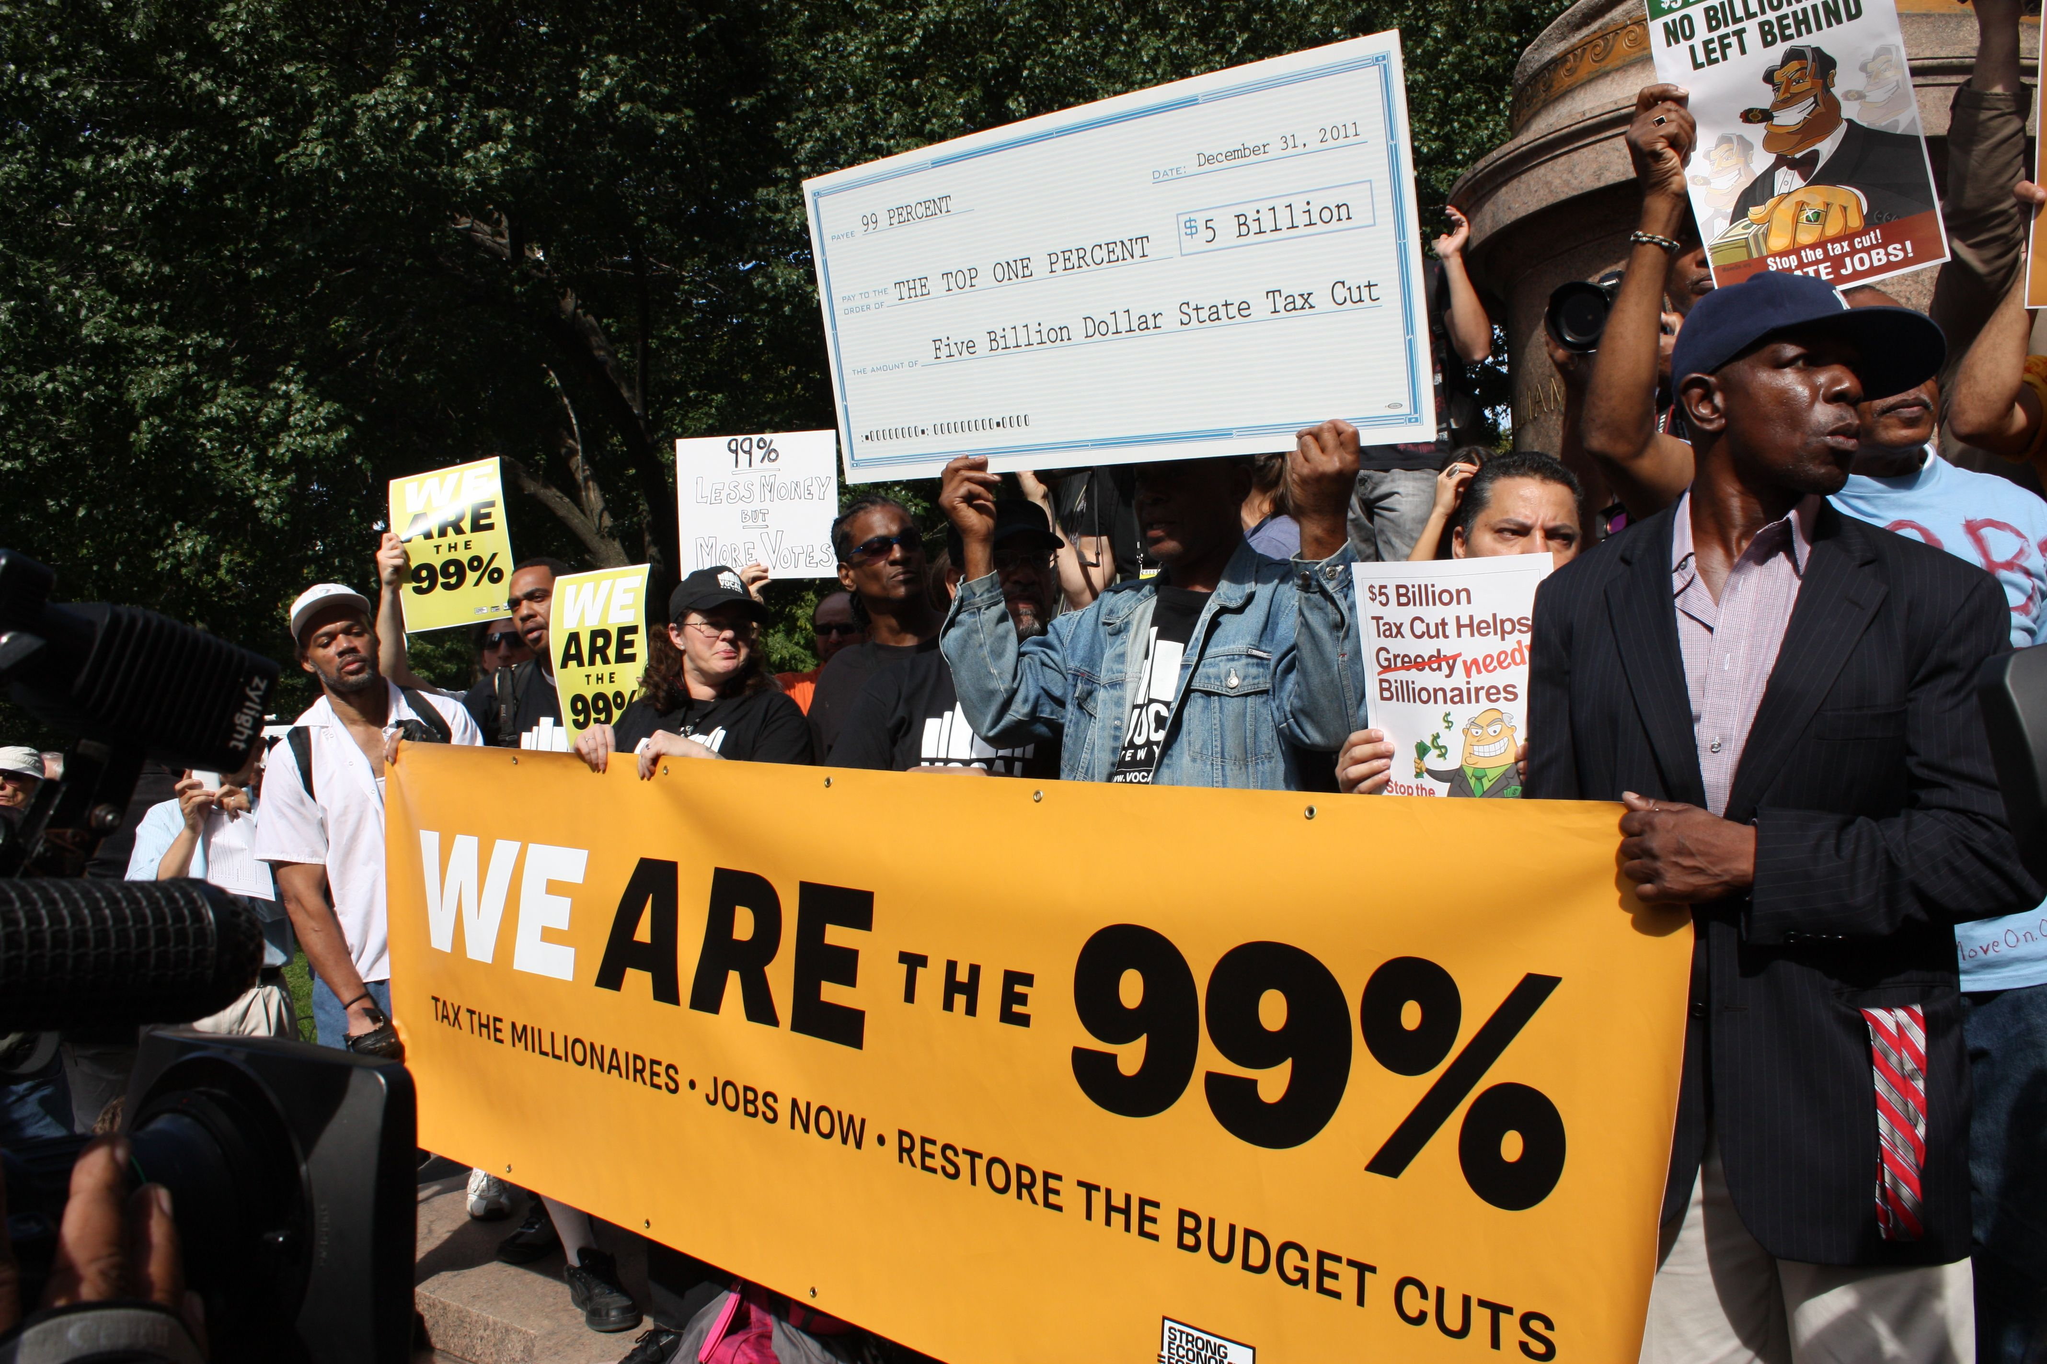
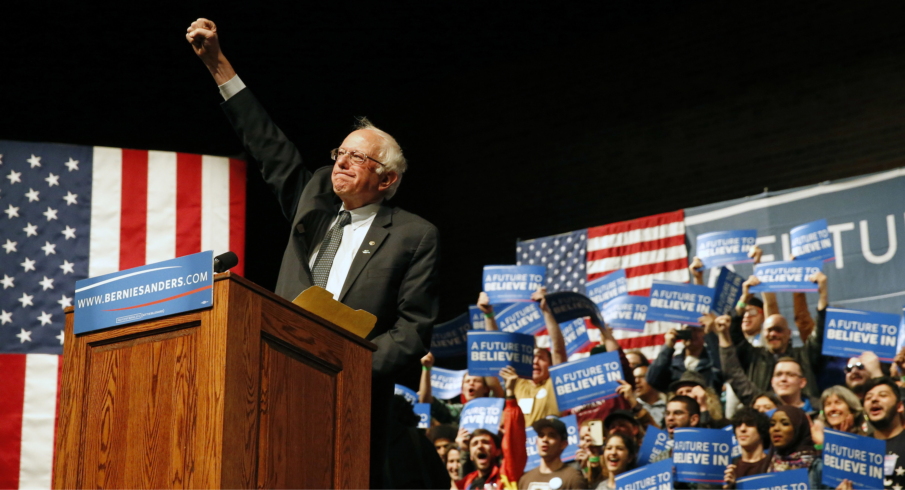
2010년대 미국 : ‘밀레니얼 사회주의’ 세대의 등장

Slide 7
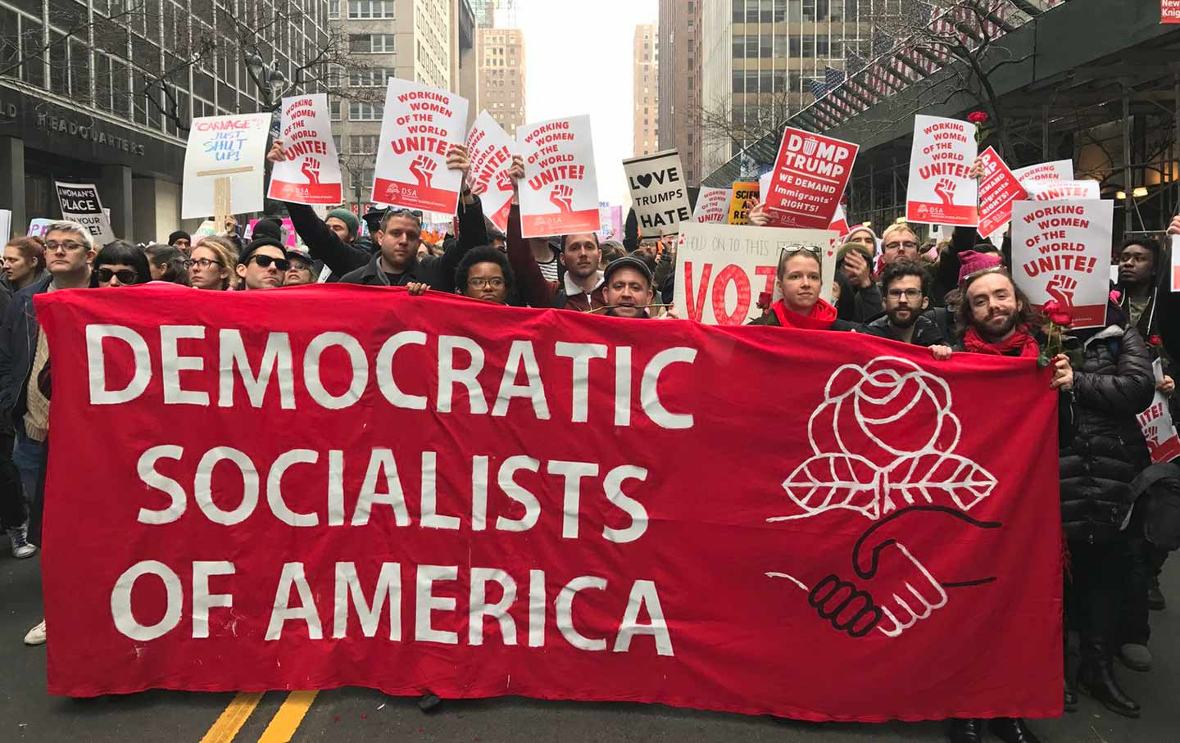
‘밀레니얼 사회주의’ 세대가 발견한 조직 : Democratic Socialists of America, DSA

Slide 8

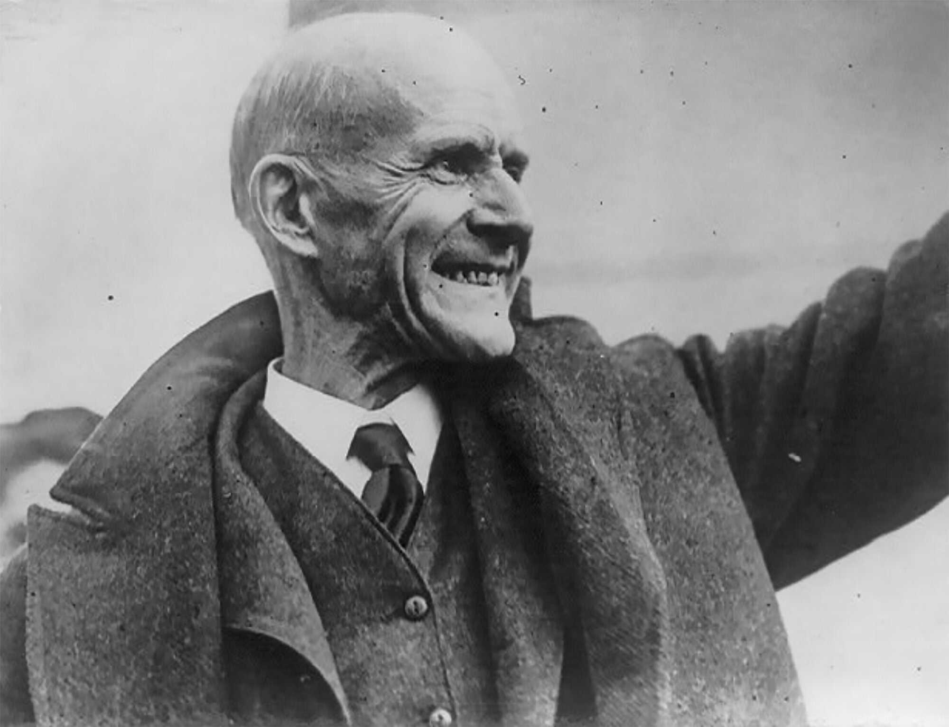
DSA의 뿌리 : 미국 사회당
1912년 대선 : 뎁스 / 자이델
유진 뎁스

Slide 9
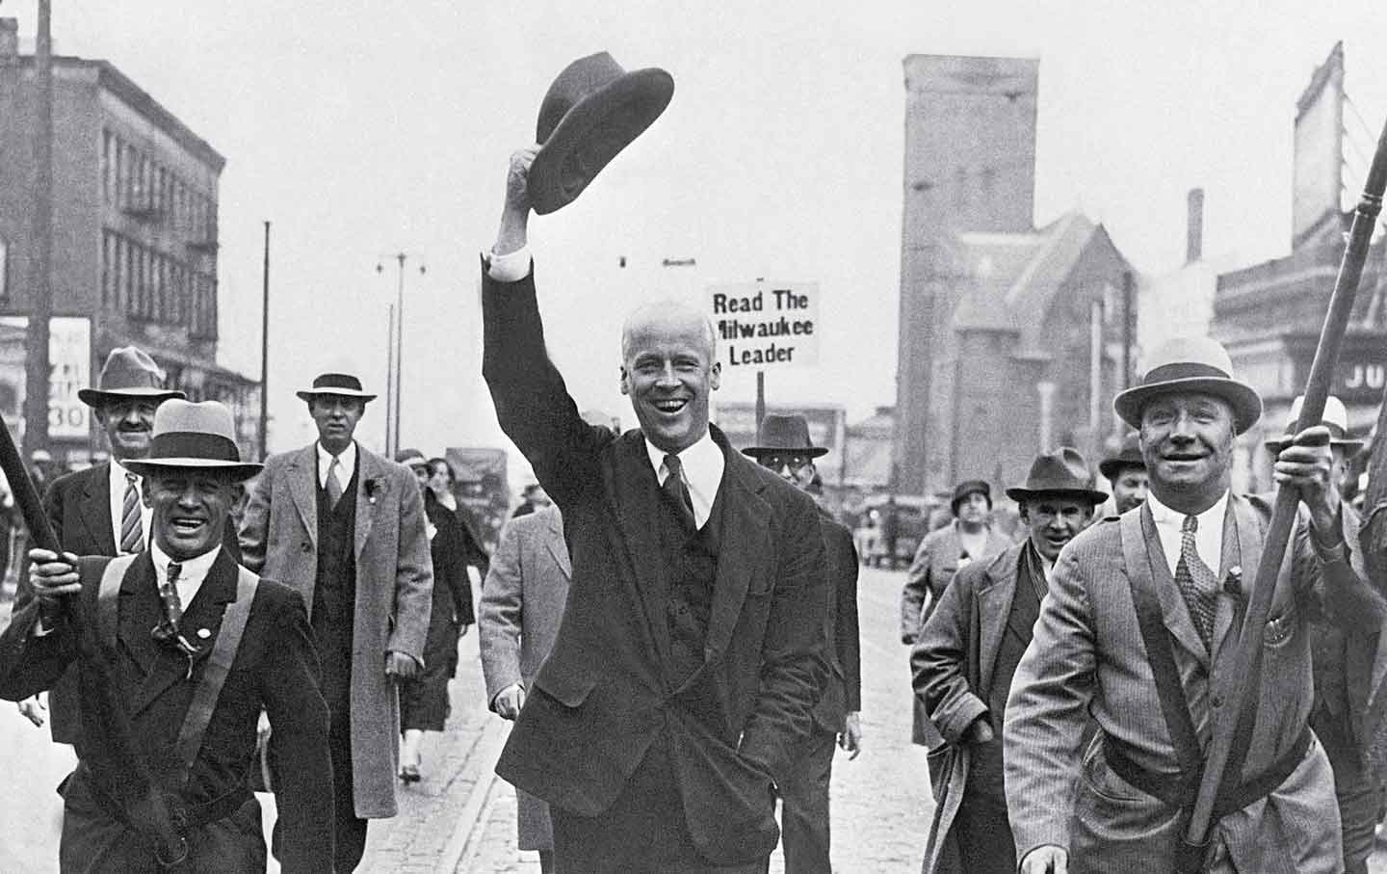
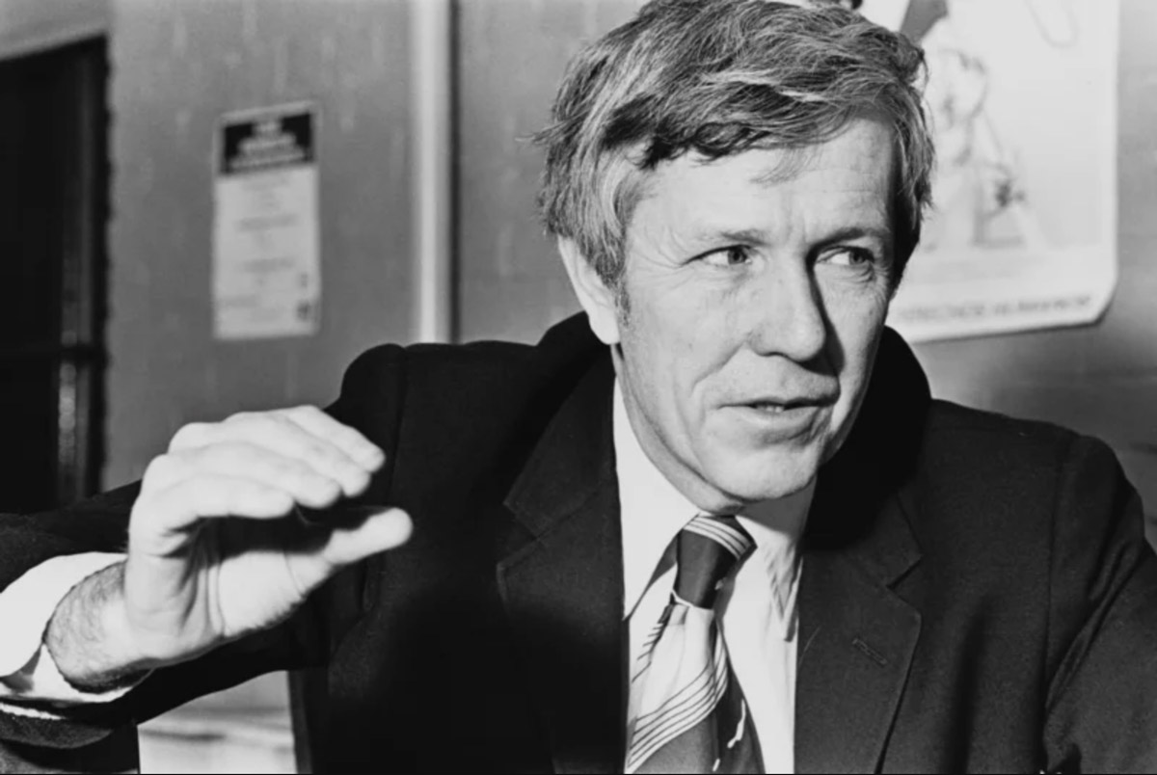
사회당의 잔해 위에서 다시 출발하다 : 마이클 해링턴 노선
노먼 토머스
마이클 해링턴

Slide 10

DSA의 정치 전략 : ‘선거는 민주당을 통해’

Slide 11


미국의 양당 중심 정치에서 ‘정당’이란?

Slide 12

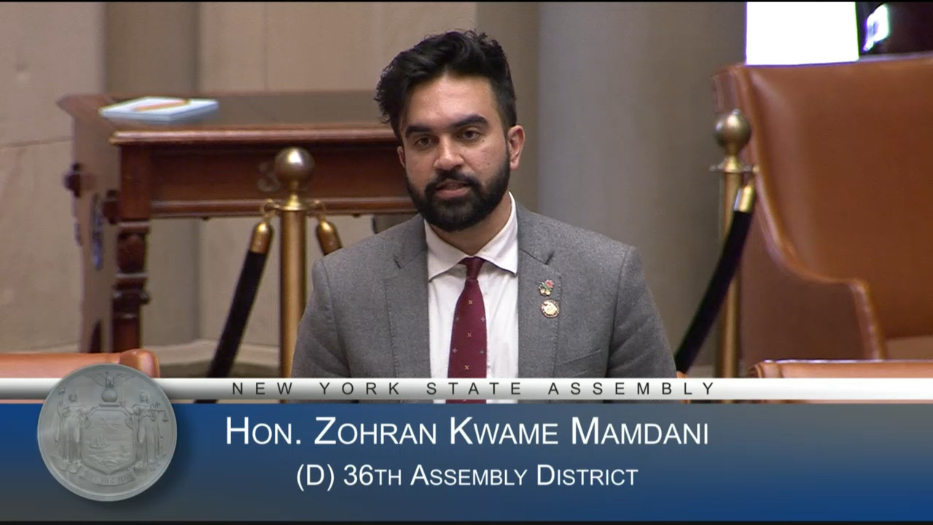
샌더스 돌풍 이후 DSA의 약진과 조란 맘다니의 성장

Slide 13
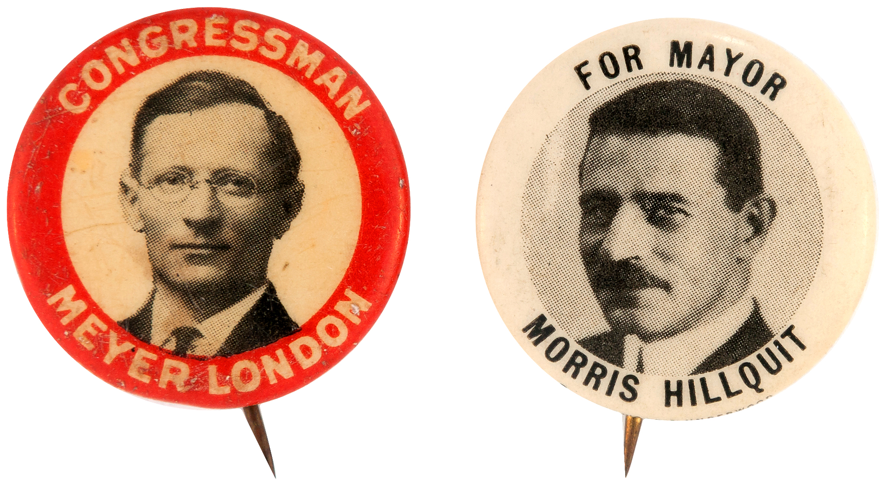
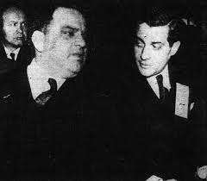
‘뉴욕’이라는 공간의 특성 1
메이어 런던 / 모리스 힐퀴트
피오렐로 라과디아 / 비토 마르칸토니오

Slide 14
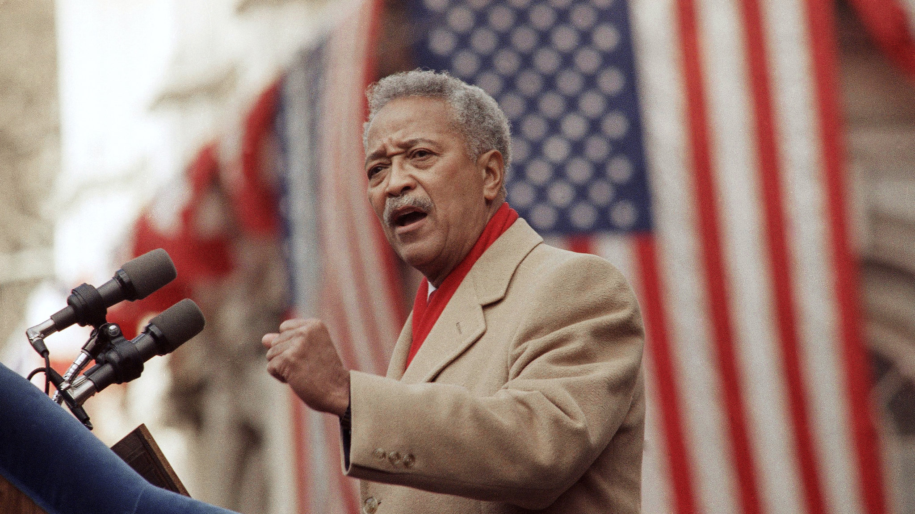
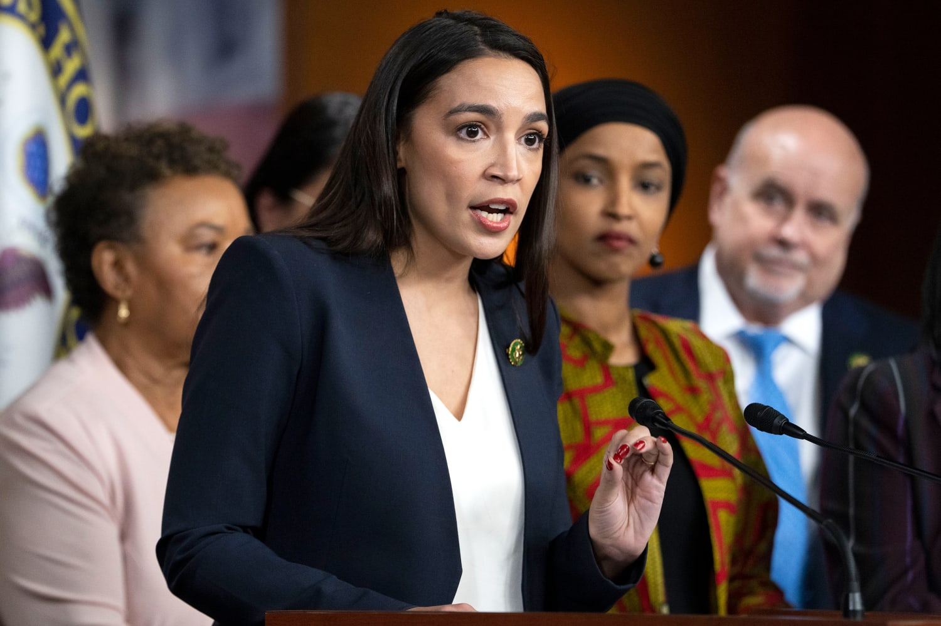
‘뉴욕’이라는 공간의 특성 2
데이비드 딘킨스
알렉산드리아 오카시오코르테스

Slide 15
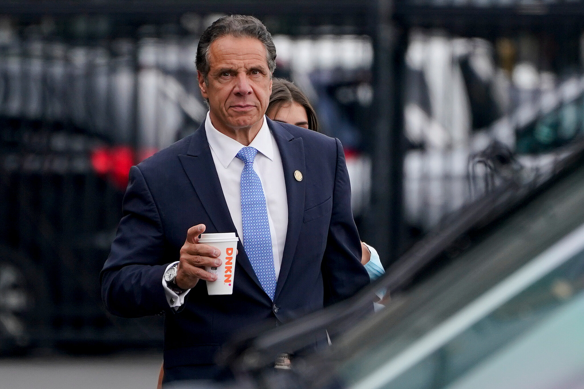
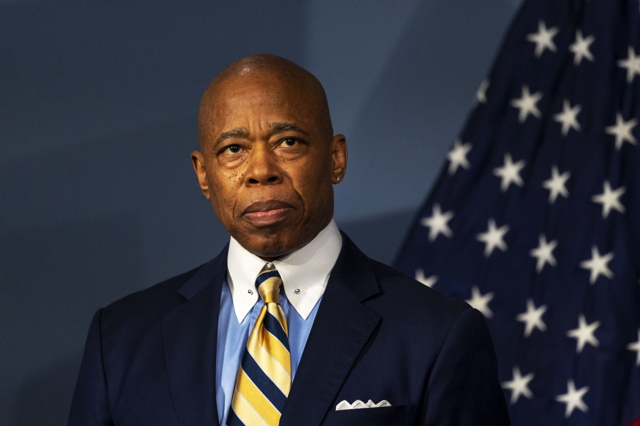
맘다니 바람의 배경이 된 뉴욕 민주당의 구태 정치
에릭 애덤스
앤드루 쿠오모

Slide 16
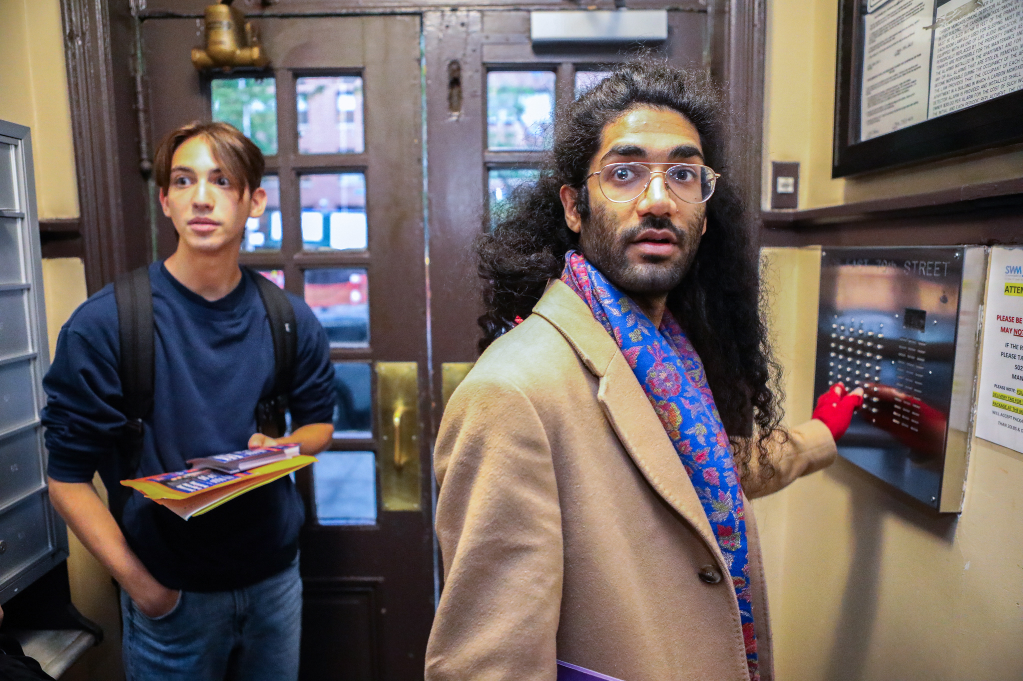
맘다니 바람의 진원 : 호별 방문 선거운동 canvass

Slide 17

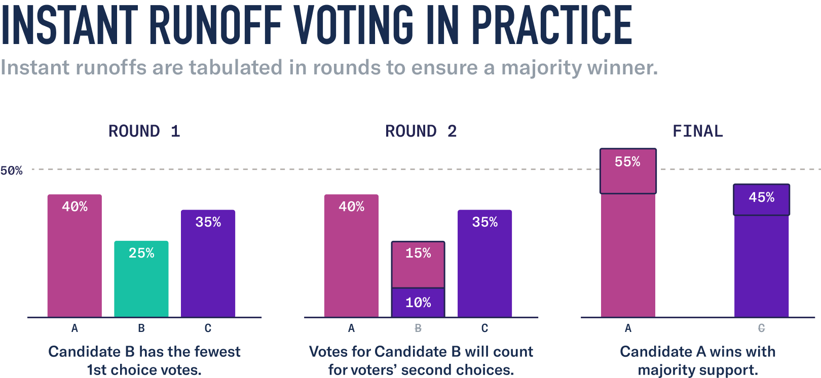
민주당 예비경선과 정치제도 개혁 : 브래드 랜더, 즉석결선투표제

Slide 18

선거운동의 기본 컨셉 : affordability

Slide 19
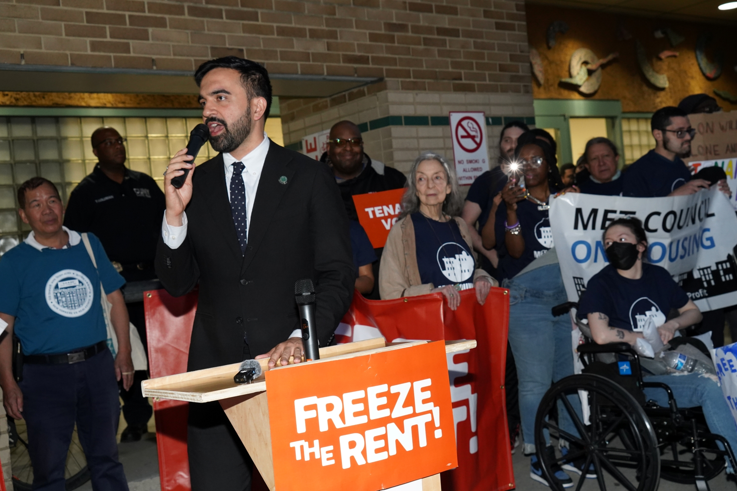

정책1 : 임대료 동결 / 공공주택 20만호 공급

Slide 20

정책2 : 무상 어린이 돌봄

Slide 21
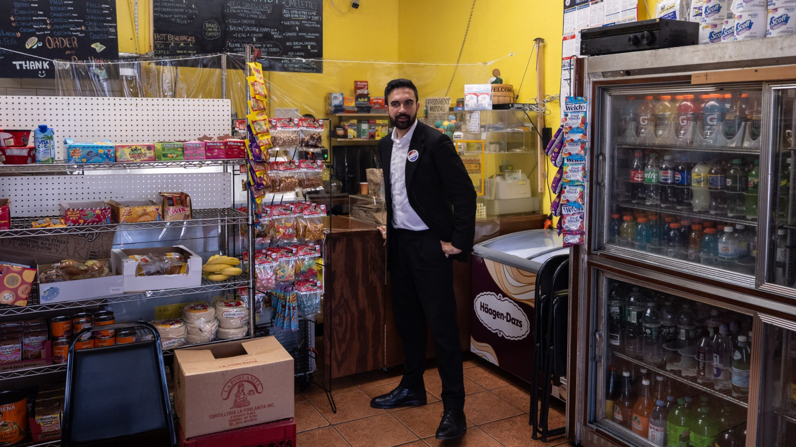
정책3 : 시영 식료품점

Slide 22
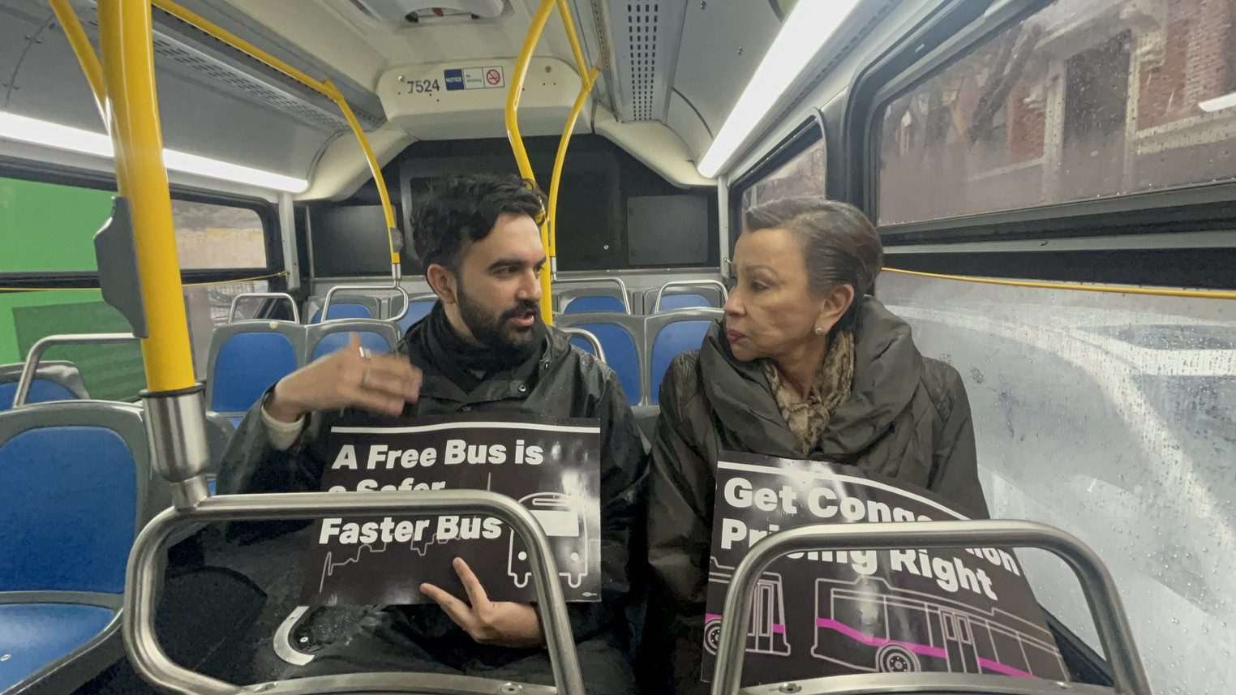
정책4 : 무상 공공 버스

Slide 23

정책5 : 녹색학교계획

Slide 24
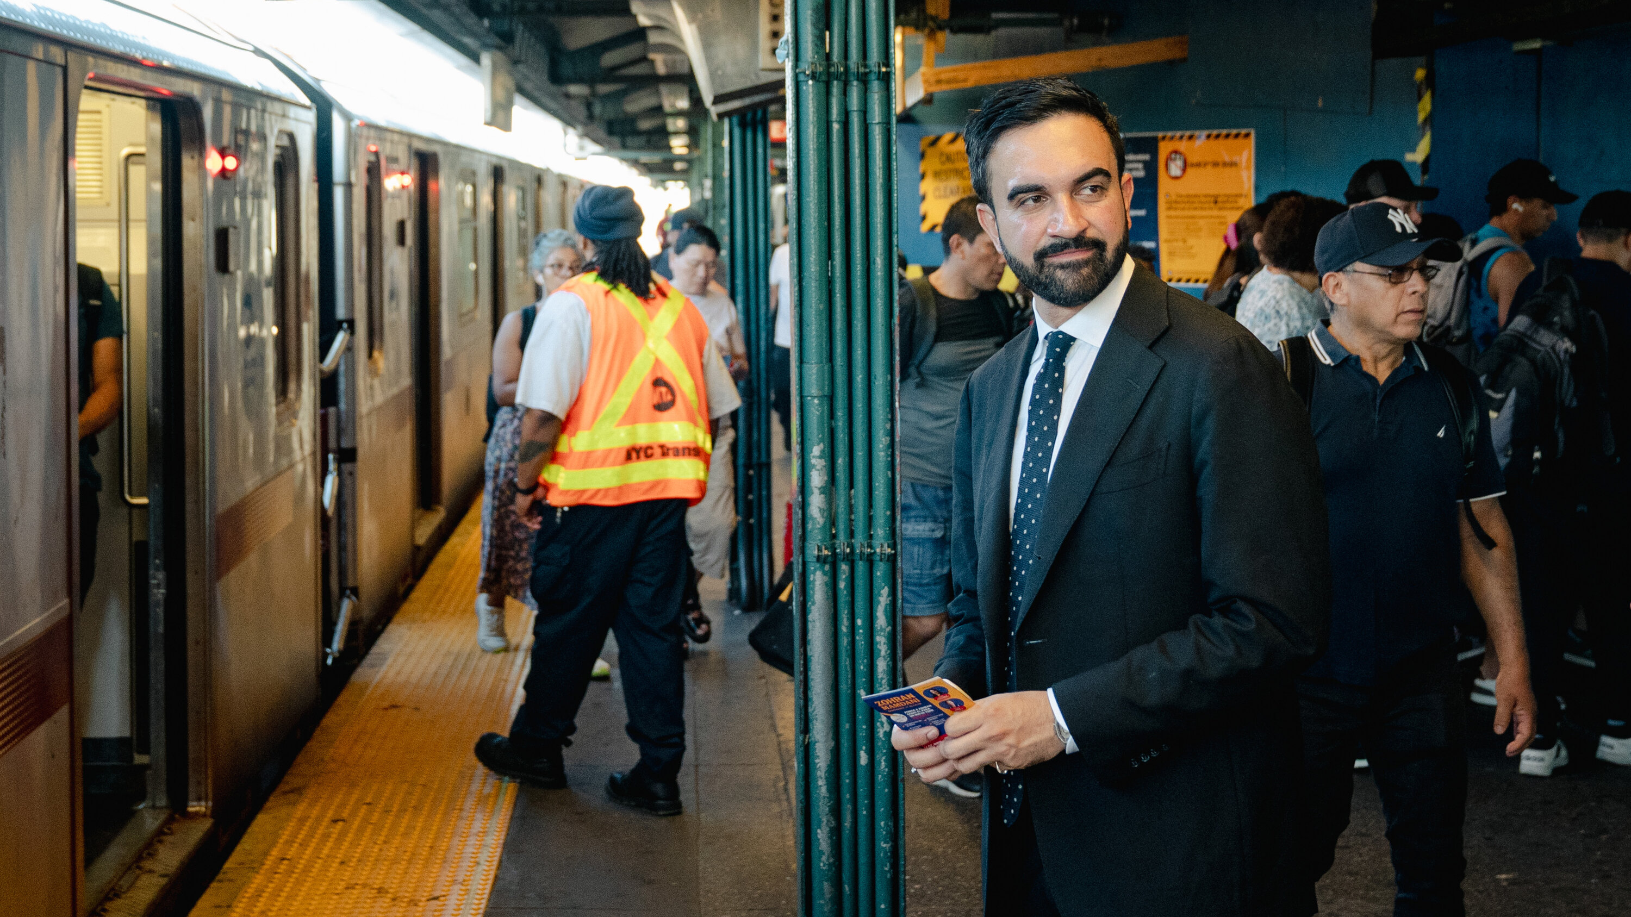
정책6 : 지역사회안전국 신설

Slide 25

정책7 : 증세 - 법인세 인상, 1% 초부자 부유세

Slide 26

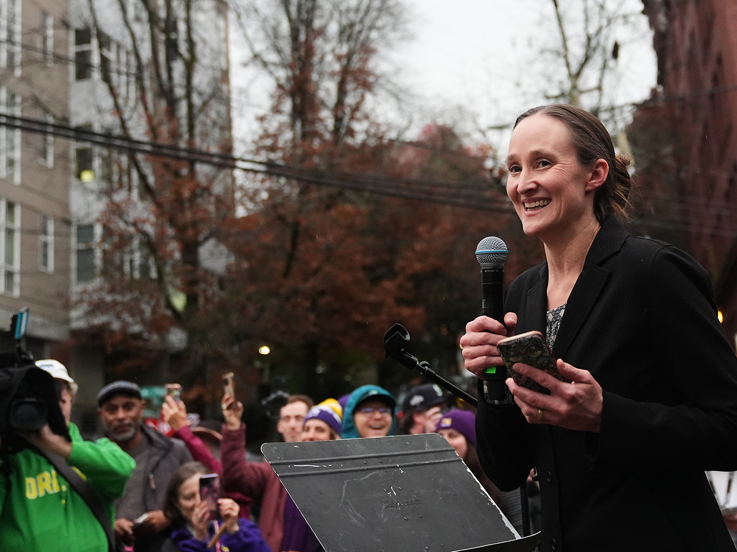
동해안만이 아니라 서해안에서도 … 시애틀의 케이티 윌슨

Slide 27
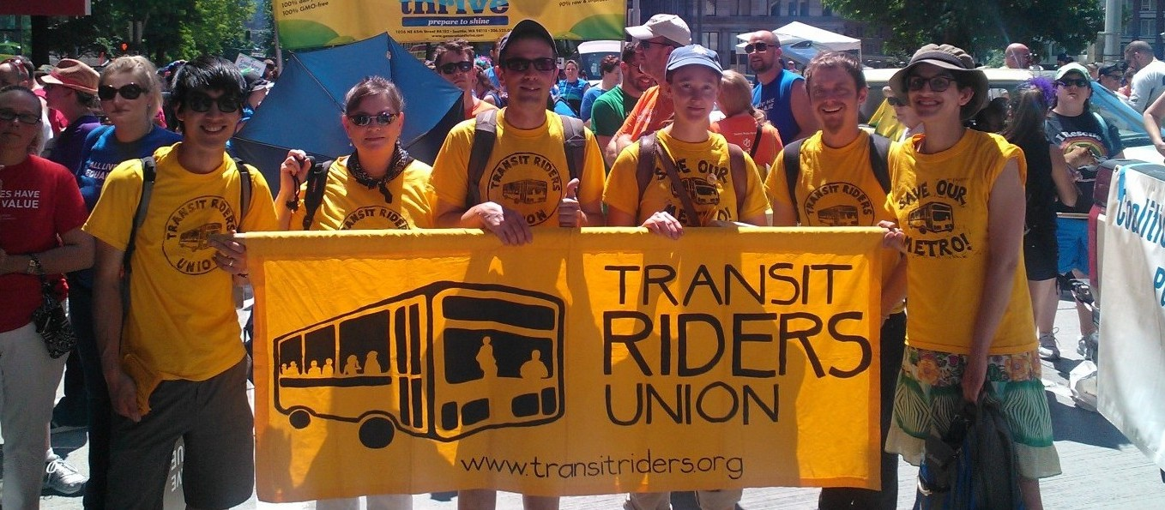
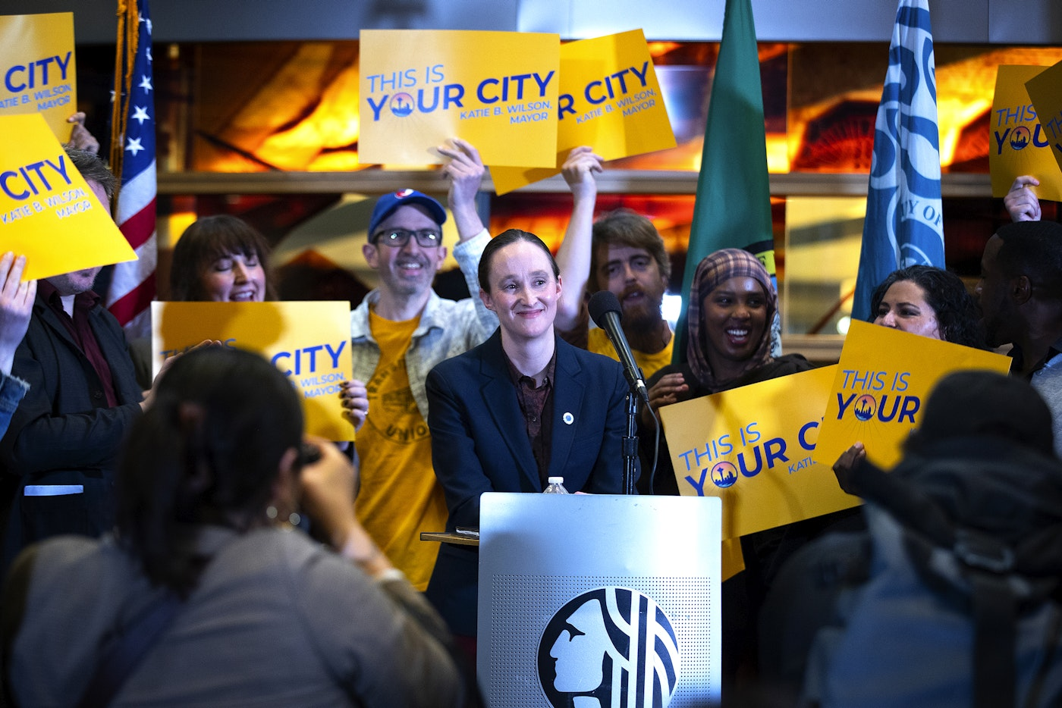
윌슨의 기반 : Transit Riders Union, TRU

Slide 28

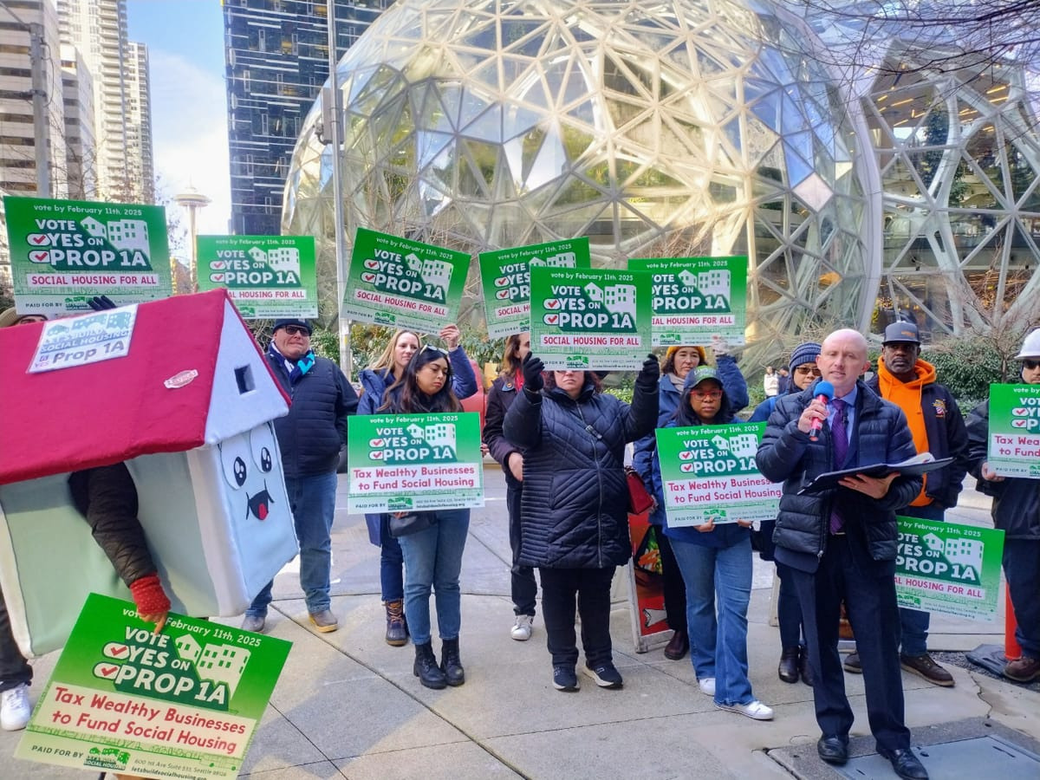
출마의 계기 : 브루스 해럴, 사회주택 주민투표

Slide 29
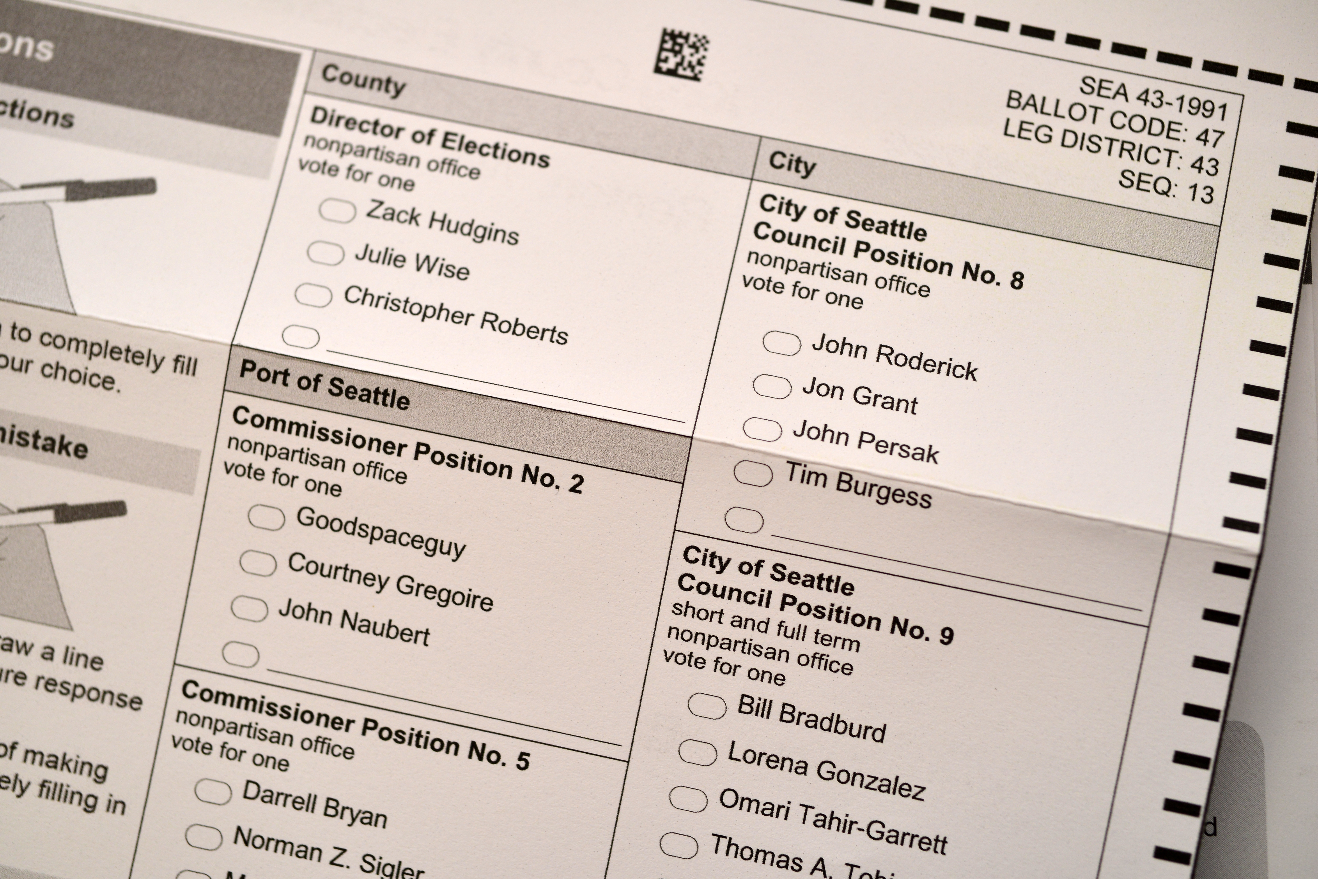

시애틀의 독특한 선거제도 : Nonpartisan Primary

Slide 30

정책1 : 지방채 발행을 통해 사회주택 공급

Slide 31

정책2 : 노숙자 / 아편계 마약중독자 대책

Slide 32

정책3 : 교통 양식의 변화

Slide 33


정책4 : 부자 증세

Slide 34
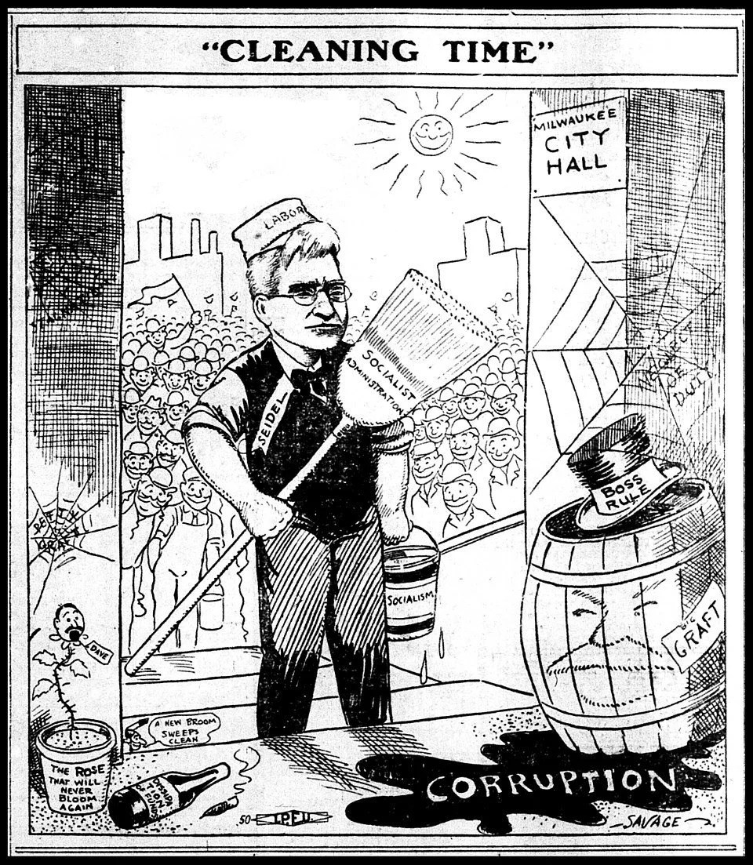
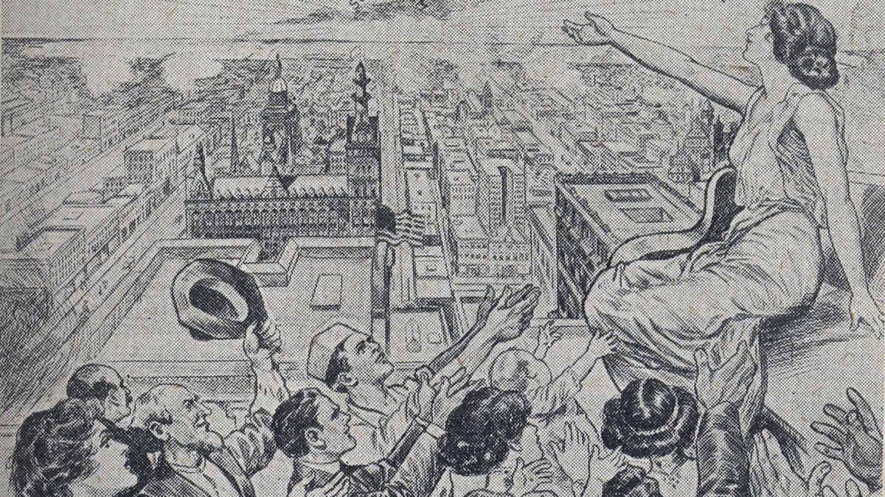
Sewer Socialism (밀워키)의 부활인가?

Slide 35

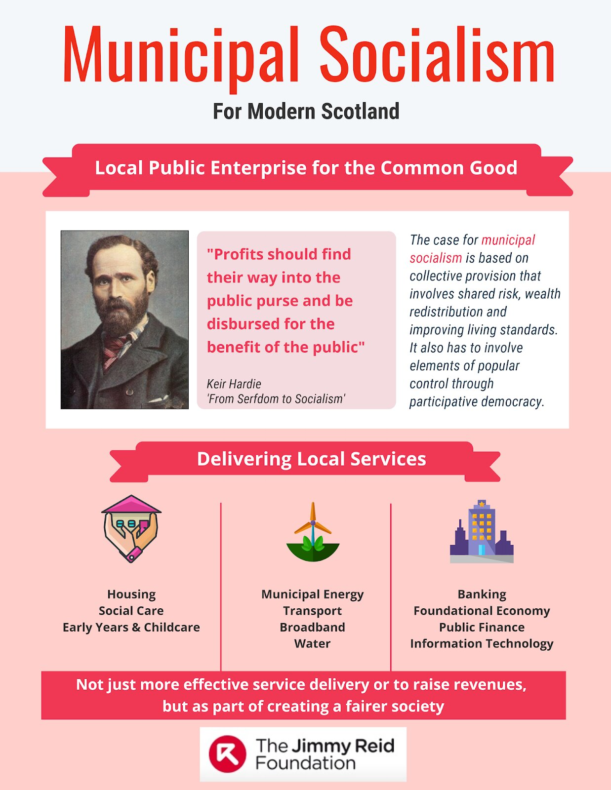
지방자치 사회주의 시대의 부활?

Slide 36


‘보편적 기본서비스’라는 대안

Slide 37

생각할 거리 1 : 뿌리 없이 열매 없다

Slide 38

생각할 거리2 : 사회 변화 없이 정치 변화 없다

Slide 39

생각할 거리3 : 반극우연합의 중심 이동 - 리버럴에서 좌파로

Slide 40

생각할 거리4 : 재정의 족쇄를 풀기

